Slide 1
القانون التجاري
قان 211-803
الفصل الثالث
الوحدة الثانية «المتجر والعنوان التجاري»
الصفحات 61 - 65
المرحلة الثانوية - المستوى الثاني
الفصل الدراسي الأول 2020-2021

Slide 2
القانون التجاري المتجر والعنوان التجاري قان 211-803
الأهداف:
أن يعرف الطالب المتجر والعنوان التجاري.
أن يعدد الطالب أحكام التصرف في المتجر التجاري.
أن يعدد الطالب أحكام التصرف في العنوان التجاري.

Slide 3
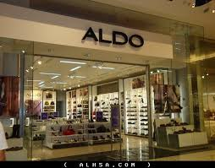
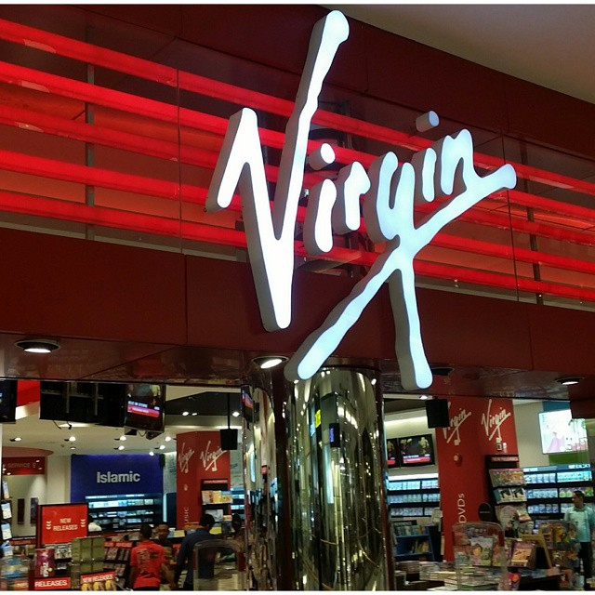
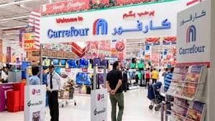
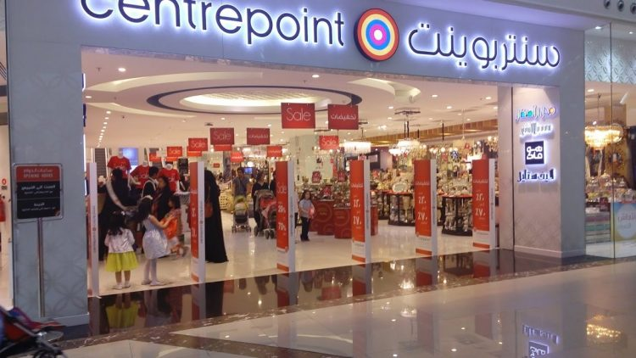
النشاط الاستهلالي
القانون التجاري المتجر والعنوان التجاري قان 211-803
من خلال الصور استنتج عنوان الدرس
وزارة التربية والتعليم – 2020م

Slide 4
النشاط الاستهلالي
القانون التجاري المتجر والعنوان التجاري قان 211-803
المتجر والعنوان التجاري
وزارة التربية والتعليم – 2020م

Slide 5
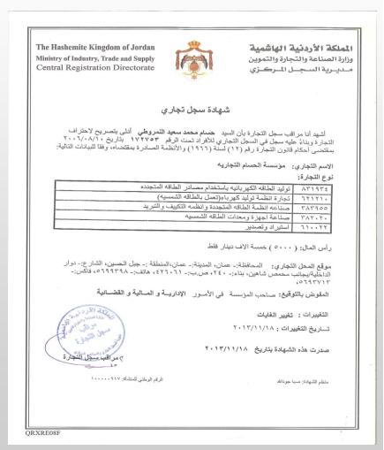
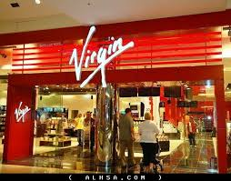
القانون التجاري المتجر والعنوان التجاري قان 211-803
العنوان التجاري
يعتبر من العناصر غير المادية للمحل ويتألف من اسمه ولقبه مع مراعاة أن يكون مختلفًا عن العناوين المقيدة سابقًا في السجل التجاري.
المتجر
محل التاجر والحقوق المتصلة به ويشتمل على عناصر مادية كالأثاث والبضائع
وغير مادية كالسمعة التجارية وبراءات الاختراع.
1. يظهر تجارة التاجر للناس ويعرف بينهم بهذا العنوان.
أهمية العنوان التجاري:
2. يقوم التاجر بالمعاملات التجارية ويبرم عقوده باستخدام العنوان.
وزارة التربية والتعليم – 2020م

Slide 6
القانون التجاري المتجر والعنوان التجاري قان 211-803
يريد علي شراء متجر من متاجر التاجرة فاطمة، ولكنه يتساءل: ما أحكام تصرفه في المتجر؟
أحكام التصرف في المتجر:
يشتمل التصرف في المتجر على كل عنصر مادي أو غير مادي.
2. لا يشتمل التصرف في المتجر العقار الذي يقع فيه.
3. يجب أن يكون كل تصرف في عقد محرر أمام كاتب العدل يقيد في السجل التجاري و نشر ملخص التصرف في إحدى الصحف المحلية.
4. يشمل التصرف في المتجر كافة الحقوق والالتزامات المتصلة به.
5.الراهن مسئول عن حفظ المتجر المرهون في حالة جيدة و الرهن يجب أن يتم بعقد رسمي محرر أمام كاتب العدل.
وزارة التربية والتعليم – 2020م

Slide 7
القانون التجاري المتجر والعنوان التجاري قان 211-803
أحكام التصرف في العنوان التجاري
1. يجب أن يقيد العنوان التجاري في السجل التجاري.
2. لا يجوز استعمال عنوان تجاري لتاجر آخر يزاول نفس نوع التجارة.
3 . إذا كان اسم التاجر ولقبه يشبهان العنوان التجاري المقيد في السجل وجب أن يضيف إلى اسمه بيانًا يميزه عن العنوان مثل (محلات صلاح يوسف) ليصبح (محلات صلاح يوسف للأدوات الكهربائية(.
4. لا يجوز التصرف في العنوان التجاري تصرفًا مستقلاً عن المتجر، ولكن يمكن التصرف في المتجر بدون العنوان التجاري.
5. لا يجوز لمن تنتقل إليه ملكية المتجر أن يستخدم عنوان سلفه التجاري إلا إذا أذن له السلف في استعماله. ويجب عليه أن يضيف بيانًا على العنوان يدل على انتقال ملكية المتجر.
وزارة التربية والتعليم – 2020م

Slide 8
القانون التجاري المتجر والعنوان التجاري قان 211-803
أحكام التصرف في العنوان التجاري
6. إذا وافق البائع على استعمال العنوان التجاري الأصلي دون إضافة كان مسئولاً عن التزامات المشتري تحت هذا العنوان في حالة عجزه عن السداد.
7. في حالة عدم تغيير العنوان، يكون المشتري مسئولا عن كافة الحقوق والالتزامات التي أنشأها البائع تحت هذا العنوان. وتسقط مسئولية المشتري عن التزامات البائع بمضي 5 سنوات من تاريخ انتقال المتجر.
8. من انتقل إليه المتجر دون عنوانه لا يكون مسئولاً عن التزامات البائع.
9. للشركة أن تحتفظ بعنوانها الأول دون تعديل إذا انضم إليها شريك جديد أو خرج منها شريك كان عنوان الشركة يشتمل على اسمه، مادام هذا الشريك أو ورثته قبلوا بقاء الاسم في العنوان.
وزارة التربية والتعليم – 2020م

Slide 9
القانون التجاري المتجر والعنوان التجاري قان 211-803
نشاط 1
1- عرف المتجر؟
......................................................................................................................................................................................................................................................................................................................................................
2- عرف العنوان التجاري؟
......................................................................................................................................................................................................................................................................................................................................................
3- ما أهمية العنوان التجاري؟
...........................................................................................................................................................................
...........................................................................................................................................................................
وزارة التربية والتعليم – 2020م

Slide 10
القانون التجاري المتجر والعنوان التجاري قان 211-803
إجابة نشاط 1
عرف المتجر؟
محل التاجر والحقوق المتصلة به ويشتمل على عناصر مادية كالأثاث، البضائع وغير مادية كالسمعة التجارية وبراءات الاختراع.
عرف العنوان التجاري؟
يعتبر من العناصر غير المادية للمحل ويتألف من اسمه ولقبه مع مراعاة أن يكون مختلفًا عن العناوين المقيدة سابقًا في السجل التجاري.
3- ما أهمية العنوان التجاري؟
1. يظهر تجارة التاجر للناس ويعرف بينهم بهذا العنوان.
2. يقوم التاجر بالمعاملات التجارية ويبرم عقوده باستخدام العنوان.
وزارة التربية والتعليم – 2020م

Slide 11
القانون التجاري المتجر والعنوان التجاري قان 211-803
نشاط 2
أكمل الجدول الآتي:
حكم التصرف | الحالة
 | قام خالد بتعليق لوحات إعلانية عند مدخل المجمع عن محله التجاري الموجود في مجمع السيف دون علم ادارة المجمع.
 | امتنع التاجر راشد عن دفع فواتير كهرباء فديمة عليه بعد انتقال المتجر لتاجر جديد دون العنوان التجاري.
 | التاجر ابراهيم لم يقم بتغيير عنوان المتجر المشترك بينه و بين اخيه حتى بعد خروج أخيه علما بأن تم ذلك بموافقة الأخ.
 | ليس من الضروري تقييد الرهن في محرر رسمي أمام كاتب العدل
 | اختار التاجر صلاح يوسف عنوانًا تجاريًا هو (صلاح يوسف).
وزارة التربية والتعليم – 2020م

Slide 12
القانون التجاري المتجر والعنوان التجاري قان 211-803
إجابة نشاط 2
حكم التصرف | الحالة
لا يشتمل التصرف في المتجر العقار الذي يقع فيه. | قام خالد بتعليق لوحات اعلانية عند مدخل المجمع عن محله التجاري الموجود في مجمع السيف دون علم إدارة المجمع.
من انتقل له المتجر دون عنوانه لا يكون مسئولاً عن التزامات البائع وعليه يحاسب التاجر راشد قانونيا عن امتناعه من الدفع. | امتنع التاجر راشد عن دفع فواتير كهرباء قديمة عليه بعد انتقال المتجر لتاجر جديد دون العنوان التجاري.
تصرف قانوني لوجود الموافقه على استمرارية العنوان التجاري حتى بعد خروجه. | التاجر ابراهيم لم يقم بتغيير عنوان المتجر المشترك بينه و بين أخيه حتى بعد خروج أخيه علمًا بأن تم ذلك بموافقة الاخ.
يجب أن يتم بعقد رسمي محرر أمام كاتب العدل. | ليس من الضروري تقييد الرهن في محرر رسمي أمام كاتب العدل
إذا كان اسم التاجر ولقبه يشبهان العنوان التجاري المقيد في السجل وجب أن يضيف إلى اسمه بيانًا يميزه عن العنوان. | اختار التاجر صلاح يوسف عنوانًا تجاريًا هو (صلاح يوسف)
وزارة التربية والتعليم – 2020م

Slide 13
القانون التجاري المتجر والعنوان التجاري قان 211-803
إنتهاء الدرس:
أن يكون الطالب قد حقّق أهداف الدرس:
أن يعرف الطالب المتجر والعنوان التجاري.
أن يعدّد الطالب أحكام التصرف في المتجر التجاري.
أن يعدد الطالب أحكام التصرف في العنوان التجاري.
لمزيد من المعلومات:
www.Edunet.com1- زيارة البوابة التعليمية
2- حل أسئلة الكتاب المدرسي وأنشطته.
وزارة التربية والتعليم – 2020م

